Slide 1
Путаница
в математической стране
План-конспект по познавательному развитию в старшей группе
Автор: Зиля Разгатовна Гатиятуллина

Slide 2
« Здравствуйте друзья, в нашем математическом королевстве произошла путаница. Все числа перепутались в числовом ряду, геометрические фигуры забыли свои имена. Я за вами долго наблюдала как вы интересно играли на занятиях по математике и хочу вас попросить помочь мне. Королева Математика»

Slide 3
Королева математики

Slide 5
1-ое задание

Slide 6
Цифры перепутались

Slide 8
2-ое задание

Slide 9
Игра: «Знаки заблудились»

Slide 10
3-е задание

Slide 11
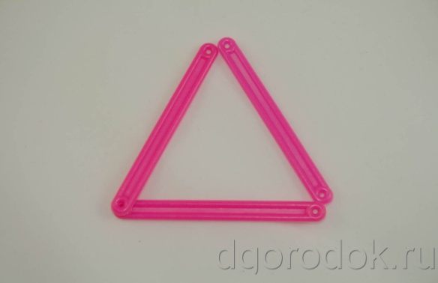
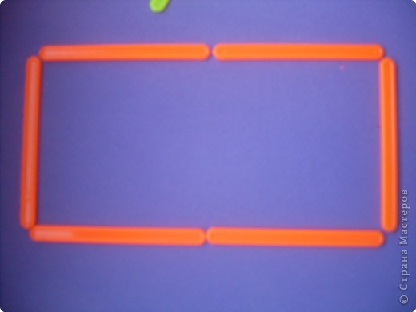
Игра со счетными палочками

Slide 12
Физкультминутка

Slide 14
Игра: «Сосчитай и сравни»
4-ое задание

Slide 15
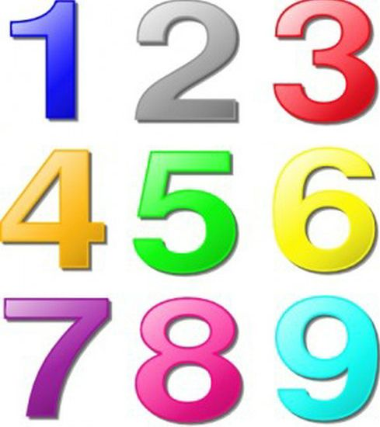

Slide 16
5-е задание

Slide 17
Игра: «Узнай, какая дорога короче»

Slide 18
Молодцы!

Slide 19
В добрый путь

